Slide 1
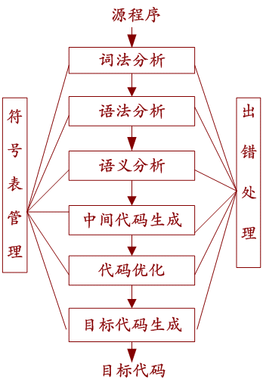
1.4.5 编译器扫描的遍数
每个阶段将程序完整分析一遍的工作模式称为一遍扫描。早期编译器的一遍定义为从外存读入内存再写到外存；
确定扫描遍数的因素：
  软、硬件条件，如内存太小，或全局优化
  语言结构，如规定标识符的先声明后引用
…
x := f(a, b, c);
…
function f(a:integer;
b:integer):integer;
  编译技术，如拉链－回填
…
goto lab1;
…
lab1: …
Notes:
2006年3月14日：软件学院0311班讲到此。

Slide 2
1.5 编译器的编写
直接使用汇编语言和程序设计语言；
利用编译器编写工具：词/语法、语法制导翻译、代码生成、数据流分析等；
基于编译器基础架构的编译器构造系统（开放式编译器，如GCC、SUIF等）。
Notes:
FORTRAN编译器用了18人年才完成

Slide 3
第二章 词法分析
词法分析： x := y + z * 60.0 ;
id1 := id2 + id3 * 60.0 ;
词法的双重含义：
规定单词形成的规则，也被称为构词规则或词法规则。它的作用相当于立法，规定什么样的输入序列是语言所允许的合法单词。
根据构词规则识别输入序列，也被称为词法分析。它的作用相当于执法，根据规则识别出合法的单词和指出非法的输入序列。
本章主要内容：
与词法分析有关的基本概念和相关问题
模式的形式化描述－正规式
记号的识别－有限自动机（NFA，DFA）
词法分析器的构造－从正规式到DFA
上机作业－第一部分：函数绘图语言的词法分析器

Slide 4
2.1词法分析中的若干问题
2.1.1 记号、模式与单词
单词的基本分类：
关键字(保留字) kw(key word, or reserved word)
标识符 id(identifier)
字面量 literal
特殊符号 ks(key symbol, or special symbol)
例2.1 语句 position := initial + rate * 60
记号 id ks id ks id ks number
注意：称识别出id而不是rate或initial
问题：根据什么识别这些词法的基本单位（词法元素）？

Slide 5
2.1.1 记号、模式与单词（续1）
三个术语：
模式(patten)：产生和识别元素的规则
记号(token)： 按照某个模式(或规则)识别出的元素(一组)
单词(lexeme)：被识别出的元素自身的值(一个)，也称为词值
记号的类别 单词举例 模式的非形式化描述
const(01) const const
if(03) if if
relation(81) <,<=,=,<>,>,>= <或<=或=
id(82) pi,count,D2 字母打头的字母数字串
num(83) 3.1416,0,6.02E23 任何数值常数
literal(84) “core dumped” 双引号之间的任意字符串
Comment {x is an integer}括号之间的任意字符串
返回

Slide 6
2.1.2 记号的属性
记号是按照某个模式识别出的元素。
再考察赋值句position := initial + rate * 60
position、initial和rate均为标识符，即它们的种类均是id。
问题：当识别出一个id时，如何判定是哪个id？
同样，当识别出一个relations时，究竟是=还是<？
记号＝记号的类别＋记号的属性
例2.2 表达式 mycount > 25 由三个记号组成
类别
属性
82 81 83
“mycount” 5 25
注意：<1> 5与25的区别 （根据记号的类别）
<2> 25与“25”的区别 （如何区别？）
记号的类别 单词举例 记号的非形式化描述
relation(81) <,<=,=,<>,>,>= <或<=或=
id(82) pi,count,D2 字母打头的字母数字串
num(83) 3.1416,0,6.02E23 任何数值常数

Slide 7

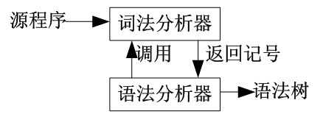
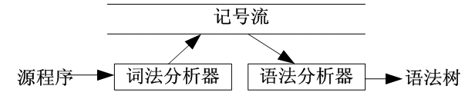
2.1.3 词法分析器的作用与工作方式
特征：编译器中唯一与源程序打交道的部分
任务：
  滤掉源程序中的无用成分，如注释、空格、回车等
  处理与具体平台有关的输入(如文件结束符的不同表示等)
  识别记号，并交给语法分析器。根据模式识别记号
  调用符号表管理器或出错处理器，进行相关处理
工作方式：
  单独一遍扫描
  作为语法分析器的子程序
  并行方式

Slide 8
2.2 模式的形式化描述
2.2.1 字符串与语言
从词法分析的角度看程序设计语言，它是由记号组成的集合。
从本章开始，我们用定义的方式表示一些重要的概念，目的是希望同学们深刻理解并牢固记忆这些基本概念。
由于不同的教材（或出版物）对相同的概念有不同的称谓，因此希望同学们掌握概念的实质，而不是死记几个名词术语。

Slide 9
2.2.1 字符串与语言（续1）
定义2.1 语言L是有限字母表∑上有限长度字符串的集合。
■
字母表是组成字符串的所有字符的集合。换句话说，字符串中的所有字符取自字母表。
定义中强调两个有限，因为计算机的表示能力有限 ：
  字母表是有限的，即字母表中元素是有限多个；
  字符串的长度是有限的，即字符串中字符个数是有限多个。
由于字符串的有序性，使得以字符串作为元素的集合，与一般意义下的集合有所不同，反映在集合运算上，强调了有序。
Notes:
应举一个字母表和字符串的例子：英文字母，英语单词。二者都是有限的。

Slide 10
字符串的基本概念（表2.2） 2.2.1 字符串与语言（续1）
表示、术语
|S|
ε
S1S2
S^{n}
S的前缀X
S的后缀X
S的子串X
S的真前缀、
真后缀、
真子串
S的子序列X
|abc|= 3
|ε|= 0
“abc”“def”=“abcdef”
“abc”³ =“abcabcabc”
“abc”的前缀可以是：ε，a，ab, abc
“abc”的前缀可以是：ε，c，bc, abc
“abc”的子串可以是： ε，a，b, c, …
“abc”的真前缀可以是：a，ab
？
？
“abdf”是“abcdef”的一个子序列（S中去掉0或若干个不一定连续的字符后形成的字符串 ）
举例

Slide 11
字符串集合的运算（表2.3） 2.2.1 字符串与语言（续2）
表示、术语
Φ
{ε}
X=L∪M
X=L∩M
X=LM
X=L*
X=L⁺
空集合，即元素个数为0的集合
空串作为唯一元素的集合
X是集合L和M的并: X={s| s∈L or s∈M }
X是集合L和M的交: X={s|s∈L and s∈M}
X是集合L和M的连接: X={st|s∈L and t∈M }
X是集合L的(星)闭包: X=L⁰∪L¹∪L²∪...
X是集合L的正闭包: X=L¹∪L²∪L³∪...
意义
若 L={a, b}, M={c, d} LM ? L* ? L⁺ ?
则 LM={ac, bc, ad, bd} (而L∩M=Φ)
L*={ε, a, b, aa, bb, ab, ba, aaa, ...}
L⁺={ a, b, aa, bb, ab, ba, aaa, ...}

Slide 12
2.2.2 正规式与正规集
定义2.2 令Σ是一个有限字母表，则Σ上的正规式及其表示的集合递归定义如下:
1. ε是正规式，它表示集合L(ε)={ε}
2. 若a是Σ上的字符，则a是正规式，它表示集合L(a)={a}
3. 若正规式r和s分别表示集合L(r)和L(s)，则
（a） r|s是正规式，表示集合L(r)∪L(s)，
（b） rs是正规式，表示集合L(r)L(s)，
（c） r*是正规式，表示集合(L(r))*，
（d）(r)是正规式，表示的集合仍然是L(r)。（加括弧改变优先级、结合性）
可用正规式描述的语言称为正规语言或正规集。 ■

Slide 13
2.2.2 正规式与正规集（续1）
<1> 运算的优先级与结合性
若正规式的优先级和结合性做下述约定:
1. 三种运算均具有左结合性质；
2. 优先级从高到低顺序排列为:闭包运算、连接运算、或运算。
则正规式中不必要的括号可以被省略。
例如，(a)|(((b)*)(c))可以简化成a|b*c。
<2> 正规式的等价
不同算术表达式可以表示同一个数，如3+5、5+3、2+6等均表示8。不同正规式也可以表示同一个正规集，即正规式与正规集之间是多对一的关系。

Slide 14
2.2.2 正规式与正规集（续2）
定义2.3 若正规式P和Q表示了同一个正规集，则称P和Q是等价的，记为P=Q。 ■
例2.3 设字母表∑={a，b，c}，则∑上部分正规式和正规集如下：
正规式 对应正规集
a，b，c
a|b，b|a
a(a|b)*
∑*
{a}，{b}，{c}
{a}∪{b}={a，b}
{a，aa，ab，aba，abb，aab，...}，a为首的ab字符串
{ε，a，b，c，aa，ab，ac，ba，bb，bc，abc，...}
例2.4 令 L(x)={a，b}，L(y)={c，d}，
则 L(x|y)={a，b，c，d}
L(y|x)={a，b，c，d}

Slide 15
2.2.2 正规式与正规集（续3）
<3> 正规式等价的判定（证明）
利用正规式的等价性可以化简复杂的正规式。正规式的等价性判定可以采用两种方法：
根据定义，证明不同的正规式表示同一集合（例2.4）
根据下述正规式的代数性质进行运算
正规式的代数性质（表2.4 ）
r|s = s|r (rs)t = r(st)
r|(s|t) = (r|s)|t εr = rε = r
r(s|t) = rs|rt r* = (r+|ε)
(s|t)r = sr|tr r** = r*
时刻将正规表达式与算数表达式联系着理解

Slide 16
2.2.3 记号的说明
正规式可以严格地规定记号的模式，用正规式说明记号的公式为：
记号 = 正规式
可以读作为 “（左边）记号定义为（右边）正规式”，
或者 “记号是正规式”
例如 id=a(a|b)* 可以读作为“id定义为a(a|b)* ”
通常在不引起混淆的情况下，也把说明记号的公式简称为正规式，或者规则。

Slide 17
2.2.3 记号的说明（续1)
例2.5 记号relation、id和num分别是Pascal的关系运算符、标识符和无符号数，它们的正规式表示如下所示。
relation = < | <= | <> | > | >= | =
id = (a|b|c|d|e|f|g|h|i|j|k|l|m|n|o|p|q|r|s|t|u|v|w|x|y|z
|A|B|C|D|E|F|G|H|I|J|K|L|M|N|O|P|Q|R|S|T|U|V|W|X|Y|Z)
(a|b|c|d|e|f|g|h|i|j|k|l|m|n|o|p|q|r|s|t|u|v|w|x|y|z
|A|B|C|D|E|F|G|H|I|J|K|L|M|N|O|P|Q|R|S|T|U|V|W|X|Y|Z
|0|1|2|3|4|5|6|7|8|9)*
num = (0|1|2|3|4|5|6|7|8|9)(0|1|2|3|4|5|6|7|8|9)*
(ε|.(0|1|2|3|4|5|6|7|8|9)(0|1|2|3|4|5|6|7|8|9)*)
(ε|E(+|-|ε)(0|1|2|3|4|5|6|7|8|9)(0|1|2|3|4|5|6|7|8|9)*)
太繁琐了！！
Notes:
先板书后播放

Slide 18
2.2.3 记号的说明（续2）
<1> 正规式的简化表示
(a) 正闭包 若r是表示L(r)的正规式，则r⁺是表示(L(r))⁺的正规式，且下述等式成立:
r⁺ = rr* = r*r，r* = r⁺|ε
+与*具有相同的运算结合性和优先级
例如：
(0|1|2|3|4|5|6|7|8|9)(0|1|2|3|4|5|6|7|8|9)*
可以化简为：(0|1|2|3|4|5|6|7|8|9)⁺

Slide 19
2.2.3 记号的说明（续3）
(b) 可缺省 若r是正规式，则r?是表示L(r)∪{ε}的正规式，且下述等式成立:
r?=r|ε
?也可以与*具有相同的运算结合性和优先级
注意：引入算符？的主要目的是为了回避不可以直接通过键盘输入的字符ε。
例如： E(+|-|ε) 可以改写为：E(+|-)?

Slide 20
2.2.3 记号的说明（续4）
(c) 字符组 若r是仅由|运算构成的正规式，则可改写为[r']，其中r'可以有如下两种形式：
枚举: 如[abc]，它等价于：a|b|c
分段: 如[0-9a-z]
它等价于：[0123456789abcdefghijklmnopqrstuvwxyz]
注意：左边界小于右边界
(d) 非字符组 若[r]是一个字符组形式的正规式，则[^r]是表示∑- L(r)的正规式。
例如：若 ∑={a, b, c, d, e, f, g}，
则 L([^abc]) = { d, e, f, g }
Notes:
Ascii:
a=97
z=122
A=65
Z=90
0=48
9=57

Slide 21
2.2.3 记号的说明（续5）
<2> 引入辅助定义
通俗地讲，辅助定义的作用是为复杂的或重复出现的正规式命名，并在以后的使用中用名字代替该正规式。
辅助定义的形式与正规式一样：
名字 = 正规式
但是辅助定义不与任何模式匹配。
换句话说，作为辅助定义的正规式仅供内部使用，而不用于说明记号。
辅助定义： 内部名 = 正规式
规则： 记号名= 正规式

Slide 22
2.2.3 记号的说明（续6）
例2.6 引入正规式的缩写形式和辅助定义式后，id和num的正规定义式可重写如下。
char = [a-zA-Z]
digit = [0-9]
digits = digit⁺
optional_fraction = ( . digits )?
optional_exponent = ( E (+|-)? digits )?
id = char ( char|digit )*
num = digits optional_fraction optional_exponent
对比：
id = (a|b|c|d|e|f|g|h|i|j|k|l|m|n|o|p|q|r|s|t|u|v|w|x|y|z
|A|B|C|D|E|F|G|H|I|J|K|L|M|N|O|P|Q|R|S|T|U|V|W|X|Y|Z)
(a|b|c|d|e|f|g|h|i|j|k|l|m|n|o|p|q|r|s|t|u|v|w|x|y|z
|A|B|C|D|E|F|G|H|I|J|K|L|M|N|O|P|Q|R|S|T|U|V|W|X|Y|Z
|0|1|2|3|4|5|6|7|8|9)*
num = (0|1|2|3|4|5|6|7|8|9)(0|1|2|3|4|5|6|7|8|9)*
(ε|.(0|1|2|3|4|5|6|7|8|9)(0|1|2|3|4|5|6|7|8|9)*)
(ε|E(+|-|ε)(0|1|2|3|4|5|6|7|8|9)(0|1|2|3|4|5|6|7|8|9)*)
Notes:
最好先板书简化形式，然后播放结果

Slide 23
上次课主要内容
编译器的分析－综合模式
扫描遍数
编译器编写
词法分析器的主要工作；
记号、模式与单词；
模式的形式化描述：正规式与正规集。

Slide 24
2.3 记号的识别－有限自动机
模式的描述―正规式
记号的识别―有限自动机（确定、不确定）
2.3.1 不确定的有限自动机
（Nondeterministic Finite Automaton, NFA）
定义2.4 NFA是一个五元组（5-tuple）：
M =（S，∑，move，s0，F），其中
（1） S是有限个状态（state）的集合；
（2） ∑是有限个输入字符（包括ε）的集合；
（3） move是一个状态转移函数，move(si，ch)=sj表示，当前状态si下若遇到输入字符ch，则转移到状态sj；
（4） s0是唯一的初态（也称开始状态）；
（5） F是终态集（也称接受状态集），它是S的子集，包含了所有的终态。 ■

Slide 25
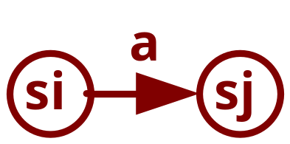
2.3.1 不确定的有限自动机（续1）
<1> 直观的表示方式
① 状态转换图：用一个有向图来直观表示NFA
  NFA中的每个状态，对应转换图中的一个节点；
  NFA中的每个move(si, a)=sj，对应转换图中的一条有向边；
  表示从节点si出发进入节点sj，字符a(或ε)是边上的标记。

Slide 26
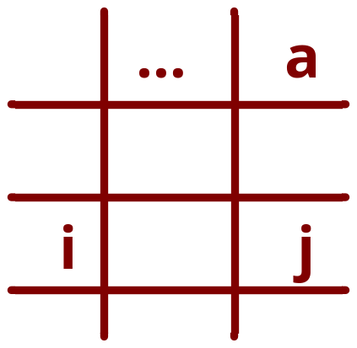
2.3.1 不确定的有限自动机（续2）
② 状态转换矩阵：用一个矩阵来直观表示NFA。
矩阵中，状态对应行，字符对应列；
每个矩阵元素M[si,a]中的内容，是从状态si出发，经字符a(或ε)所到达的下一状态sj；
在转换矩阵中，一般以矩阵第一行所对应的状态为初态，而终态需要特别指出。

Slide 27
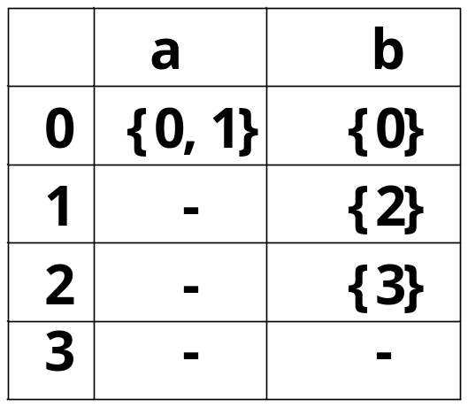
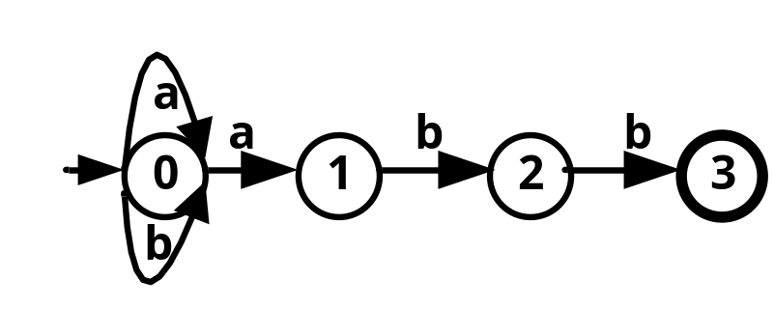
2.3.1 不确定的有限自动机（续3）
例2.7 识别正规式(a|b)*abb所描述正规集的NFA的三种表示形式分别如下。(其中转换矩阵表示中0为初态，3为终态)
定义：
S={0, 1, 2, 3},
Σ={a, b}
move={ move(0,a)=0,
move(0,a)=1,
move(0,b)=0,
move(1,b)=2,
move(2,b)=3 }
s0 = 0,
F={3}
状态转换矩阵
状态转换图

Slide 28
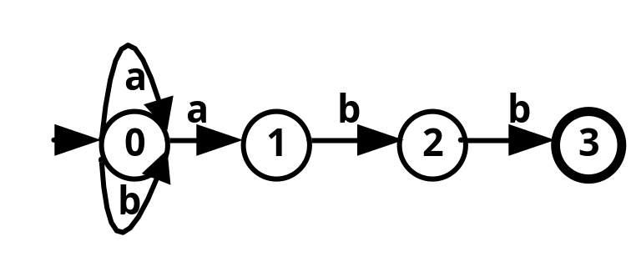
2.3.1 不确定的有限自动机（续4）
<2> 记号在NFA中的表现（ NFA如何识别记号）
对字符串，从初态开始，经一系列状态转移到达终态。
例如：对于字符串abb，有
定义：move(0,a)=1,move(1,b)=2,move(2,b)=3
转换矩阵：m[0,a]={0,1},m[1,b]=2,m[2,b]=3
转换图：0a1b2b3
显然，转换图最直观，即每一个记号，实质上是从初态开始到某个终态的路径上的标记。
move={ move(0,a)=0, move(0,a)=1,
move(0,b)=0,move(1,b)=2,
move(2,b)=3}

Slide 29
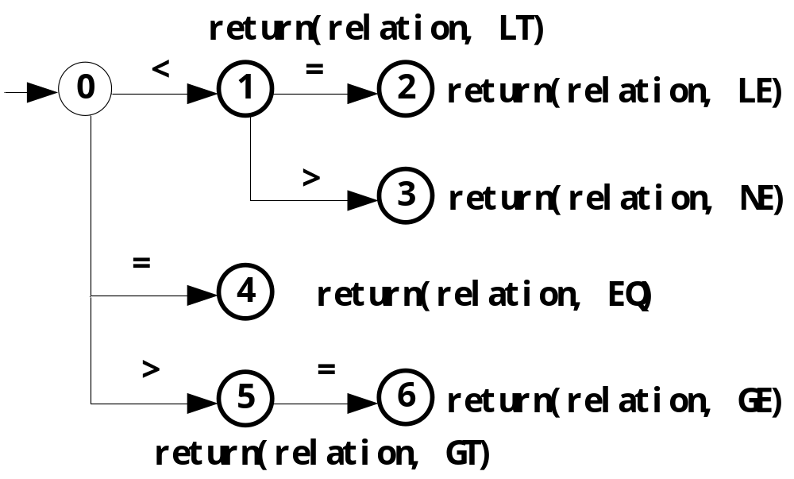
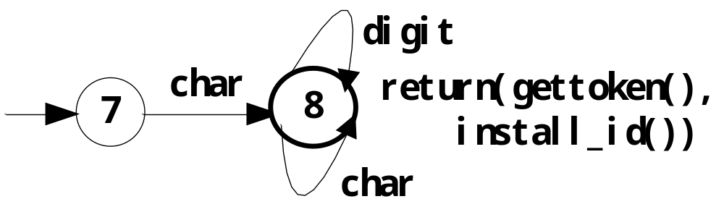
2.3.1 不确定的有限自动机（续5）
例2.8 识别表2.1中记号relation、id和num的转换图
relation = < | <= | <> | > | >= | =
最长匹配原则
id = char(char|digit)*

Slide 30
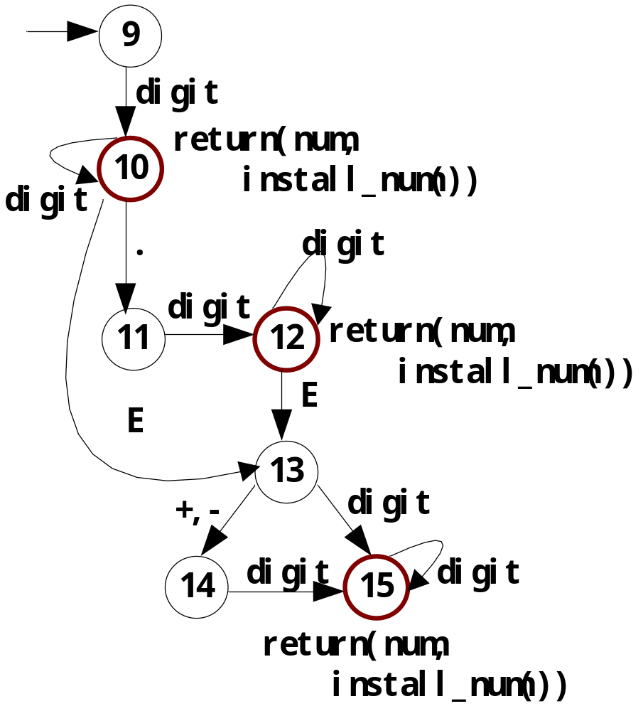
2.3.1 不确定的有限自动机（续6）
optional_fraction = ( . digits )?
optional_exponent = ( E (+|-)? digits )?
num = digits
optional_fraction
optional_exponent
Notes:
先板书画出状态转换图，然后播放结果

Slide 31
2.3.1 不确定的有限自动机（续7）
<3> NFA （识别记号）的特点
NFA识别记号的最大特点是它的不确定性，即在当前状态下对同一字符有多于一个的下一状态转移。
具体体现：
  定义： move函数是1对多的；
  状态转换图：同一状态有多于一条边标记相同字符转移到不同的状态；
  状态转换矩阵： M[si,a]是一个状态的集合

Slide 32
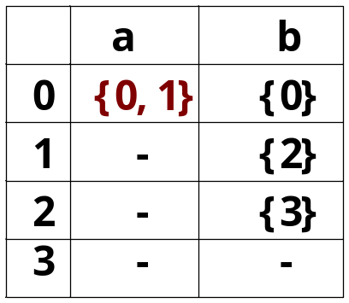
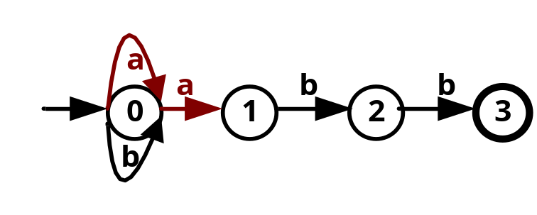
2.3.1 不确定的有限自动机（续8）
正规式：(a|b)*abb
S={0, 1, 2, 3}, Σ={a, b} s0 = 0, F={3}
move={ move(0,a)=0, move(0,a)=1,
move(0,b)=0,move(1,b)=2,
move(2,b)=3}
定义：
move函数是1对多的
转换矩阵：
转换图：
同一状态有多于一条边标记相同字符转移到不同的状态
M[si,a]是一个状态的集合

Slide 33
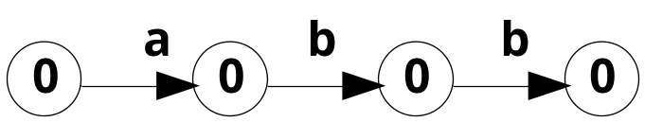

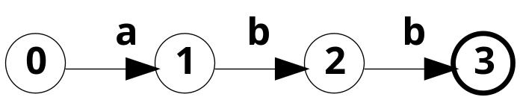
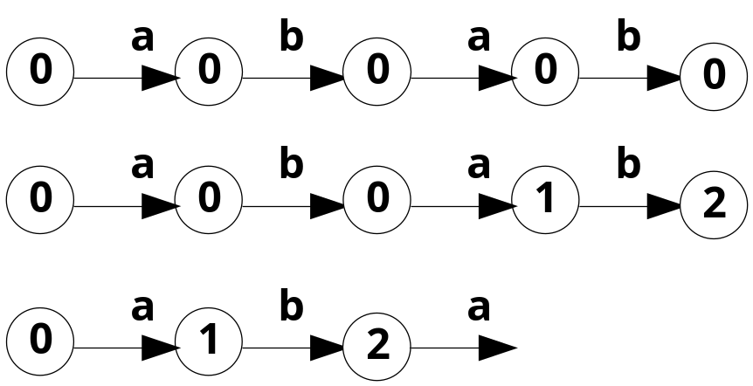
2.3.1 不确定的有限自动机（续9）
<4> NFA识别输入序列的一般方法
反复试探所有路径，直到到达终态，或者到达不了终态。
<5> 不确定性识别记号的困惑
识别输入序列时，在当前状态下遇到同一字符，应转移到哪个下一状态？
例2.9 在正规式 (a|b)*abb的NFA上识别输入序列abb和abab ：
非终态，不接受，试探下一路径
终态，接受

Slide 34
2.3.1 不确定的有限自动机（续10）
<6> NFA识别记号存在的问题
只有尝试了全部可能的路径，才能确定一个输入序列不被接受，而这些路径的条数随着路径长度的增长成指数增长。
识别过程中需要进行大量回溯，时间复杂度升高且算法趋于复杂。
问题：
是否可以构造这样的有限自动机，它识别正规式所描述的字符串，且在任何一个状态下遇到同一字符最多有一个状态转移？

Slide 35
2.3.2 确定的有限自动机
（Deterministic Finite Automaton, DFA）
定义2.5 DFA是NFA的一个特例，其中：
（1）没有状态具有ε状态转移(ε-transition)，即状态转换图中没有标记ε的边；
（2）对每个状态s和每个字符a，最多有一个下一状态。
■
与NFA相比，DFA的特征（确定性）
定义： move（si, a)函数是1对1的；
转换图： 从一个节点出发的边上标记均不相同；
转换矩阵：M[si,a]是一个状态。
且字母表不包括ε。

Slide 36
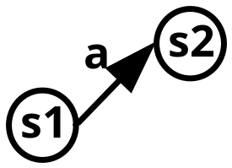
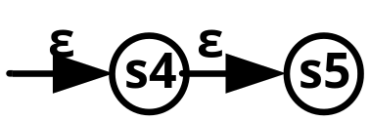
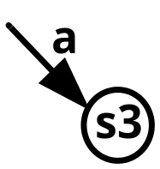
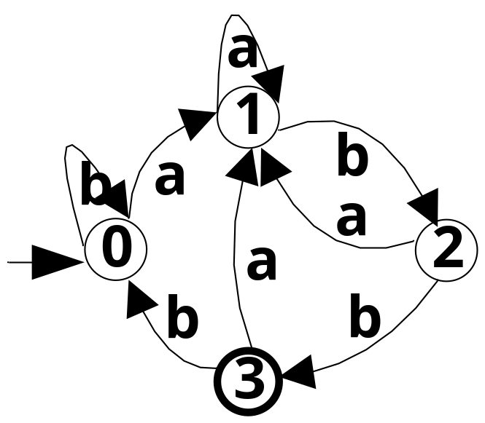
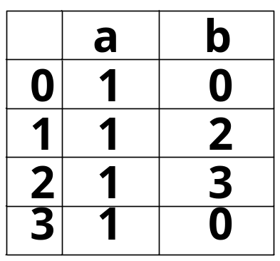
2.3.2 确定的有限自动机（续1）
对NFA施加两条限制：
限制1：没有ε状态转移
限制2：同一状态下没有重复字符的状态转移
例2.10 正规式(a|b)*abb的DFA和识别输入序列abb和abab：
识别abb：0a1b2b3，状态，接受
识别abab：0a1b2a1b2，？

Slide 37
2.3.2 确定的有限自动机（续2）
将在DFA上识别输入序列的过程形式化为算法，该算法被称为模拟器（模拟DFA的行为）或驱动器（用DFA的数据驱动分析动作）。
算法与DFA一起，即构成识别记号的词法分析器的核心。它的最大特点是算法与模式无关，仅DFA与模式相关。

Slide 38
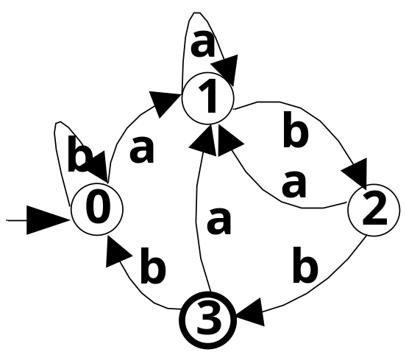
2.3.2 确定的有限自动机（续3）
算法2.1 模拟DFA
输入 DFA D和输入字符串x(eof)。D的初态为s0，终态集为F。
输出 若D接受x，回答“yes”，否则回答“no”。
方法 用下述过程识别x：
s:=s0； ch:=nextchar； -- 初值
while ch≠eof -- 循环
loop
end loop;
if -- 返回
then return “yes”; else return “no”;
end if; ■
s:=move(s,ch); ch:=nextchar;
s is in F
用算法2.1识别abab：
1. s=0, ch=a
2. s=1, ch=b
3. s=2, ch=a
4. s=1, ch=b
5. s=2, ch=eof
6. no
用算法2.1识别abb：
1. s=0, ch=a
2. s=1, ch=b
3. s=2, ch=b
4. s=3, ch=eof
5. yes
Notes:
先板书后播放

Slide 39
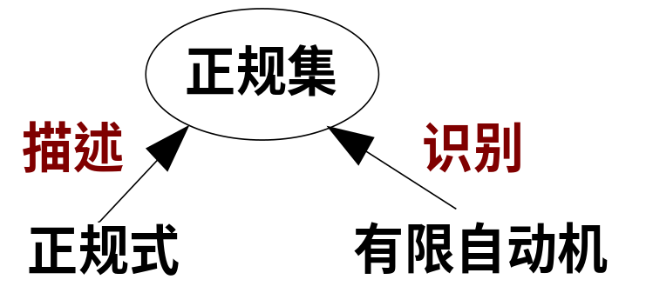
2.3.3 有限自动机的等价
定义2.6 若有限自动机M和M’识别同一正规集，则称M和M’是等价的，记为M=M’。 ■
特别提示：
正规式与有限自动机从两个侧面表示正规集。正规式是描述，自动机是识别。
因此，当它们表示相同集合时，均存在等价的问题。
想一想，有几种可能的等价？
结束（第三次课）
Notes:
事实上，编译器的任何工作和工作的任何阶段，均是基于等价的一系列变换。因此，我们在讨论任何变换或翻译时，变换前后代码的等价是前提，也是默认值。

